Slide 1

Perencanaan Pembelajaran Mendalam
Oleh :
Lagian Sinuraya, S.Pd., M.Ed.
Widyiswara BBPPMPV BBL

Slide 2
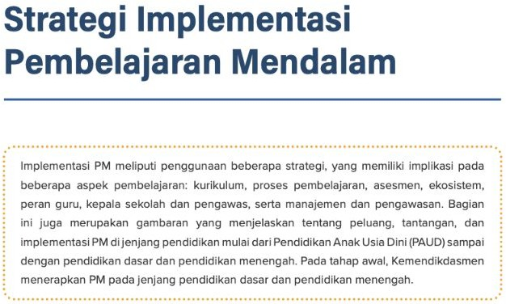

Slide 3
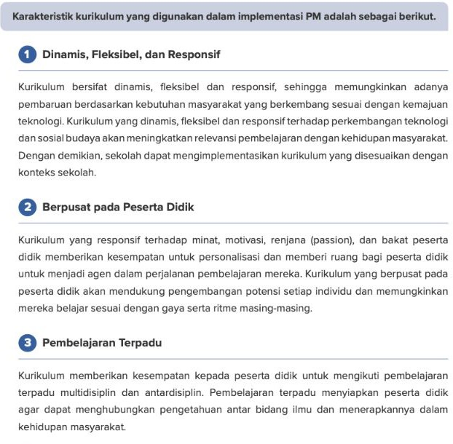
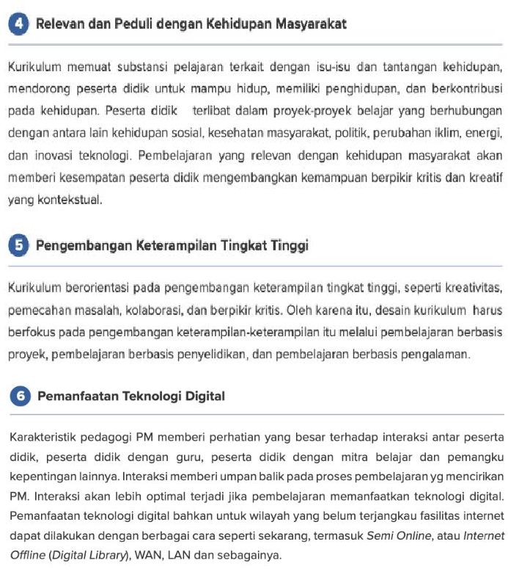

Slide 4
Implementasi PM mendorong partisipasi aktif murid dalam berbagai kegiatan pembelajaran.
Guru berperan sebagai aktivator dan motivator yang membantu peserta didik mengeksplorasi, berkreasi, dan mengaitkan hubungan antar konsep. Beberapa karakteristik pendekatan PM dengan prinsip berkesadaran, bermakna, dan menggembirakan antara lain pembelajaran aktif, kolaboratif, pembelajaran terdiferensiasi.
Pembelajaran Mendalam mendorong murid untuk bertanggung jawab atas pembelajaran mereka sendiri dan merefleksikan kemajuan mereka sehingga mereka mampu melakukan asesmen diri, merefleksi capaian pembelajaran mereka sendiri dan menetapkan tujuan pribadi. Hal ini membantu peserta didik
Dengan demikian, guru harus memahami karakteristik murid dengan berbagai strategi pembelajaran untuk menciptakan pembelajaran yang berkesadaran, bermakna, dan menggembirakan.
mengembangkan keterampilan metakognitif dan mendorong mereka untuk lebih proaktif dalam pembelajaran mereka. Asesmen dalam PM relevan dengan pencapaian profil lulusan yang mendukung pengembangan kompetensi peserta didik secara menyeluruh.

Slide 5





Perencanaan Pembelajaran Mendalam
1
Identifikasi
2
Desain Pembelajaran
Mengidentifikasi kesiapan murid
Memahami karakteristik materi pelajaran
Menentukan dimensi profil Lulusan
Menentukan tujuan pembelajaran
Menentukan kerangka pembelajaran (praktis pedagogis, kemitraan pembelajaran, lingkungan pembelajaran, pemanfaatan digital)
4
Asesmen
3
Pengalaman Belajar
Asesmen pada awal pembelajaran
Asesmen pada proses pembelajaran
Asesmen pada akhir pembelajaran
Merancang pembelajaran dengan prinsip berkesadaran, bermakna, dan menggembirakan
Mendeskripsikan pengalaman belajar memahami, mengaplikasi, dan merefleksi

Slide 6










Perencanaan Pembelajaran Mendalam
Kementerian Pendidikan Dasar dan Menengah
1
Identifikasi
Mengidentifikasi kesiapan murid
Memahami karakteristik materi pelajaran
Menentukan dimensi profil Lulusan

Slide 7
Kementerian Pendidikan Dasar dan Menengah
Mengidentifikasi Kesiapan Murid
Analisis Pengetahuan Awal. Guru dapat menggunakan pre-test, diskusi awal, pertanyaan pemantik, dll. untuk mengetahui pemahaman awal murid terhadap konsep yang akan dipelajari lalu gunakan hasilnya untuk mengidentifikasi kesenjangan pemahaman yang mungkin muncul dan menjadi hambatan dalam pembelajaran.
Observasi dan Refleksi. Amati bagaimana murid merespon pertanyaan terbuka, tantangan berpikir kritis, atau tugas eksploratif. Perhatikan tingkat keterlibatan, rasa ingin tahu, dan kemampuan mereka dalam menghubungkan konsep baru dengan pengalaman sebelumnya.
Inventarisasi Gaya Belajar dan Minat. Gunakan angket atau wawancara singkat untuk mengetahui gaya belajar dan minat murid. Guru dapat menyesuaikan strategi pembelajaran agar lebih relevan dan menarik bagi mereka.
Analisis Keterampilan Berpikir Tingkat Tinggi (HOTS). Berikan tugas berbasis pemecahan masalah atau proyek kecil untuk melihat sejauh mana murid dapat mengambil keputusan untuk menemukan solusi dari suatu permasalahan. Identifikasi murid yang membutuhkan pendampingan lebih lanjut.
Konteks Sosial dan Emosional. Perhatikan faktor sosial dan emosional yang dapat memengaruhi kesiapan belajar, seperti rasa percaya diri, motivasi, atau hambatan psikologis dalam proses pembelajaran. Gunakan pendekatan diferensiasi untuk menyesuaikan strategi pembelajaran dengan kebutuhan individu maupun kelompok.
Dengan mengidentifikasi kesiapan murid secara komprehensif, guru dapat menyusun perencanaan pembelajaran mendalam yang lebih efektif, memastikan bahwa setiap peserta didik mendapatkan pengalaman belajar yang bermakna, berkesadaran, dan menggembirakan sesuai dengan potensi mereka yang beragam.

Slide 8
Mengidentifikasi Karakteristik Mata Pelajaran
Kementerian Pendidikan Dasar dan Menengah
Mengenali sifat dasar mata pelajaran, apakah menekankan konsep, keterampilan, atau karakter.
Menganalisis kompetensi (pengetahuan esensial dan aplikatif).
Memastikan bahwa tujuan pembelajaran mendorong eksplorasi konsep, bukan sekadar hafalan.
Mengidentifikasi keterkaitan setiap mata pelajaran dengan kehidupan nyata agar peserta didik melihat relevansi pembelajaran.
Mengidentifikasi potensi mata pelajaran terhadap pencapaian 8 Dimensi Profil Lulusan.
Memilih strategi pembelajaran yang mendorong murid merancang proyek, melakukan penelitian, atau menyelesaikan tantangan berbasis data sesuai mata pelajaran.

Slide 9



Menentukan Dimensi Profil Lulusan
Kementerian Pendidikan Dasar dan Menengah
Menentukan dimensi profil lulusan berdasarkan hasil identifikasi mata pelajaran. Menerapkan prinsip pembelajaran mendalam, yaitu bermakna, berkesadaran, dan menggembirakan untuk mencapai dimensi profil lulusan. Pilih dimensi yang relevan dengan tujuan pembelajaran dan karakteristik mata pelajaran yang diajarkan.

Slide 10
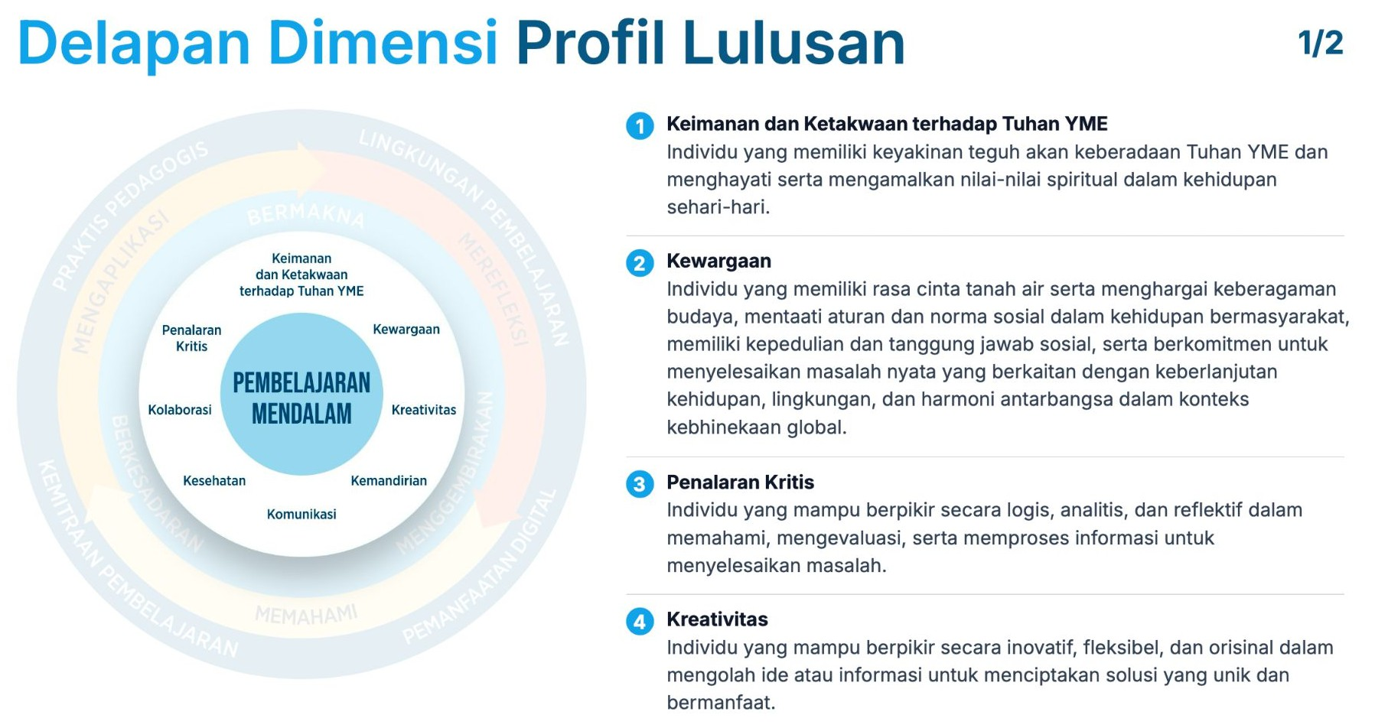
Kementerian Pendidikan Dasar dan Menengah

Slide 11
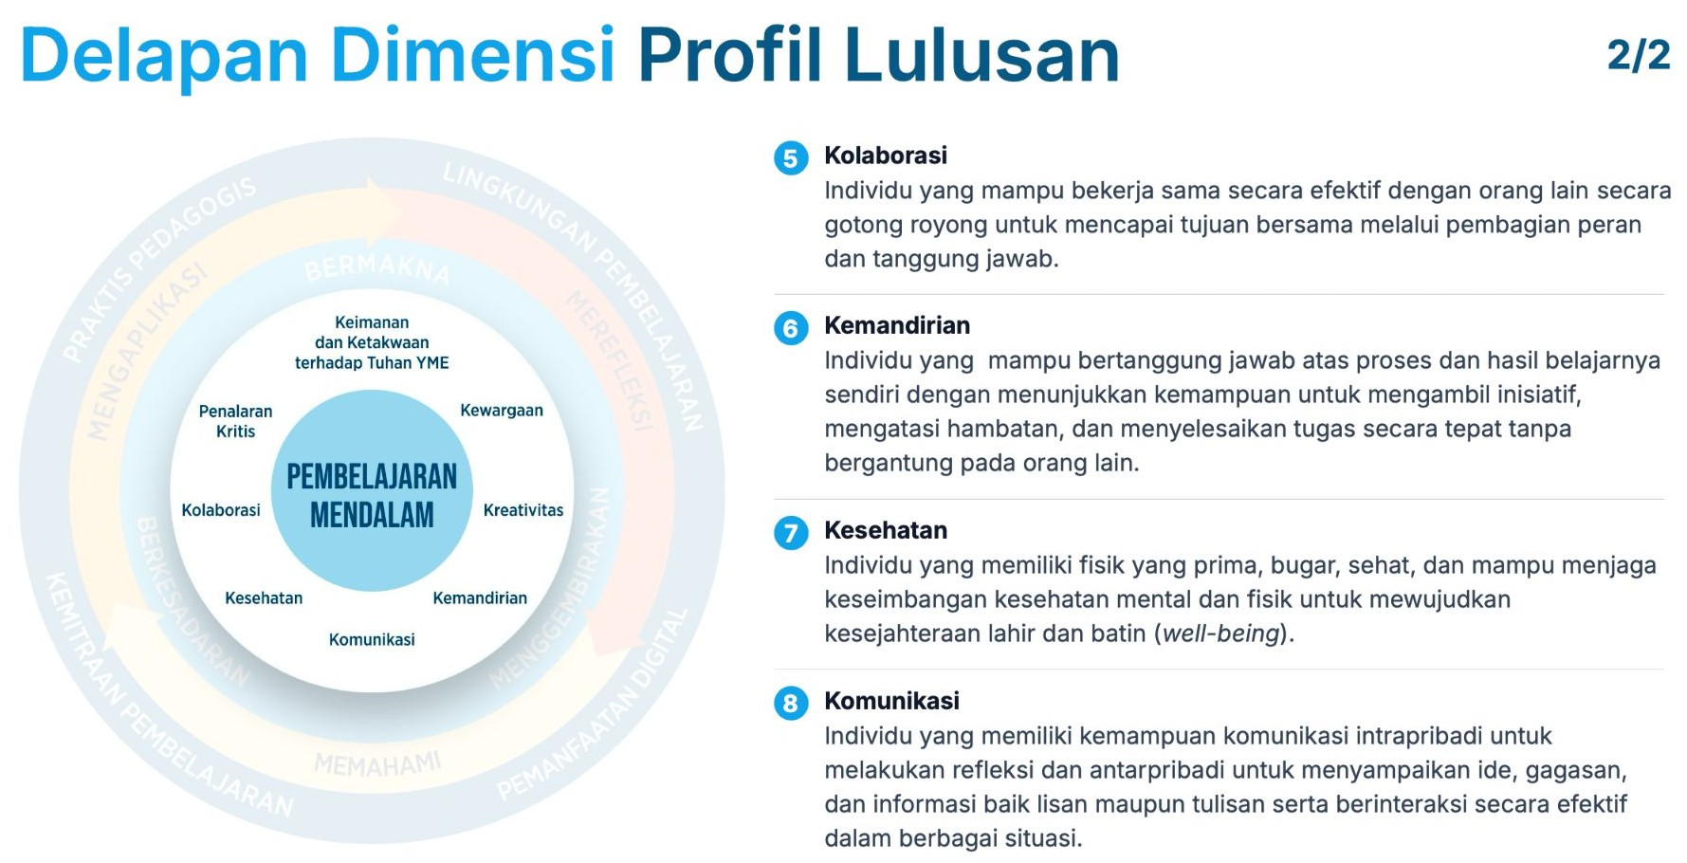
Kementerian Pendidikan Dasar dan Menengah

Slide 12
Perencanaan Pembelajaran Mendalam
Kementerian Pendidikan Dasar dan Menengah
2
Desain Pembelajaran
Menentukan tujuan pembelajaran
Menentukan kerangka pembelajaran (praktis pedagogis, kemitraan pembelajaran, lingkungan pembelajaran, pemanfaatan digital)

Slide 13


Desain Pembelajaran: Menentukan tujuan pembelajaran
Kementerian Pendidikan Dasar dan Menengah
Tujuan pembelajaran diturunkan dari Capaian Pembelajaran. Penulisan tujuan pembelajaran sebaiknya memuat 2 komponen utama, yaitu:
Kompetensi, kemampuan murid sebagai hasil dari proses pembelajaran. Tujuan disusun dengan menggunakan kata kerja operasional yang relevan.
Pertanyaan panduan yang dapat digunakan guru, antara lain:
  Secara konkret, kemampuan apa yang perlu murid tunjukkan?
  Tahap berpikir apa yang perlu murid tunjukkan?
konten pada lingkup materi berupa pengetahuan esensial dan pengetahuan aplikatif yang perlu dipahami pada akhir satu unit pembelajaran.

Slide 14
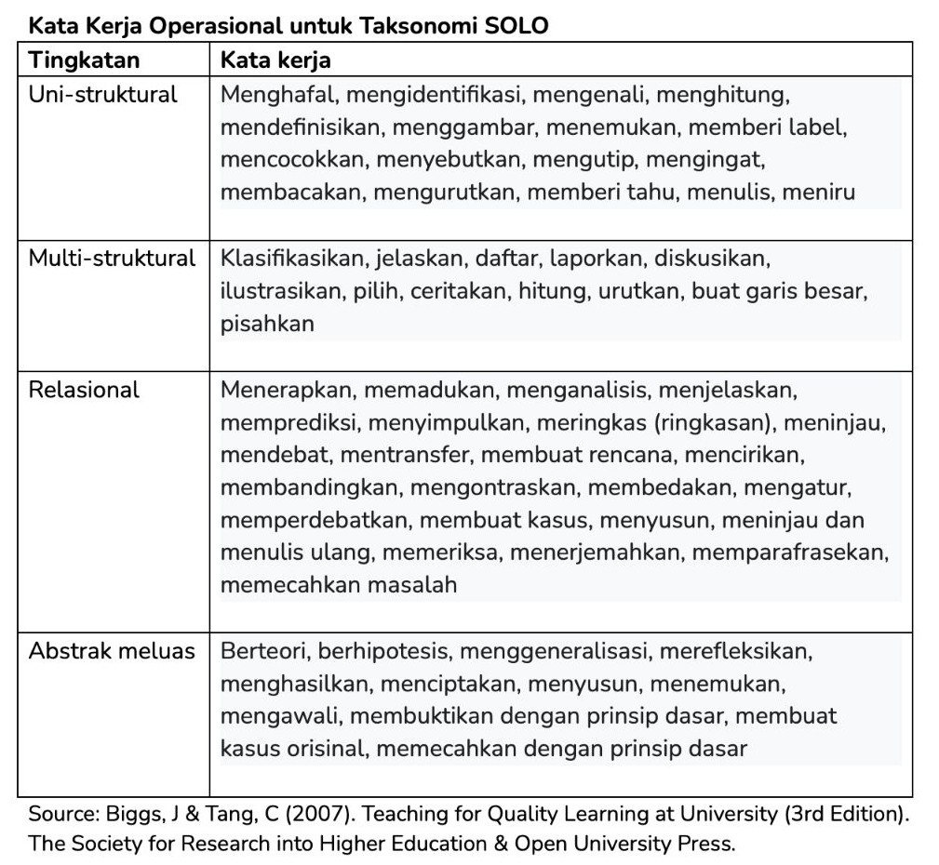
Kementerian Pendidikan Dasar dan Menengah

Slide 15
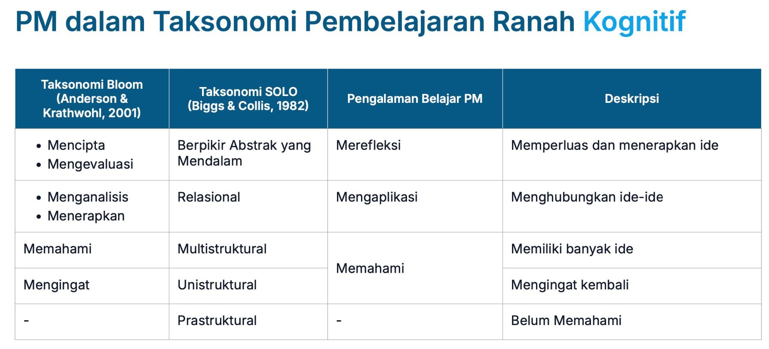
Kementerian Pendidikan Dasar dan Menengah

Slide 16

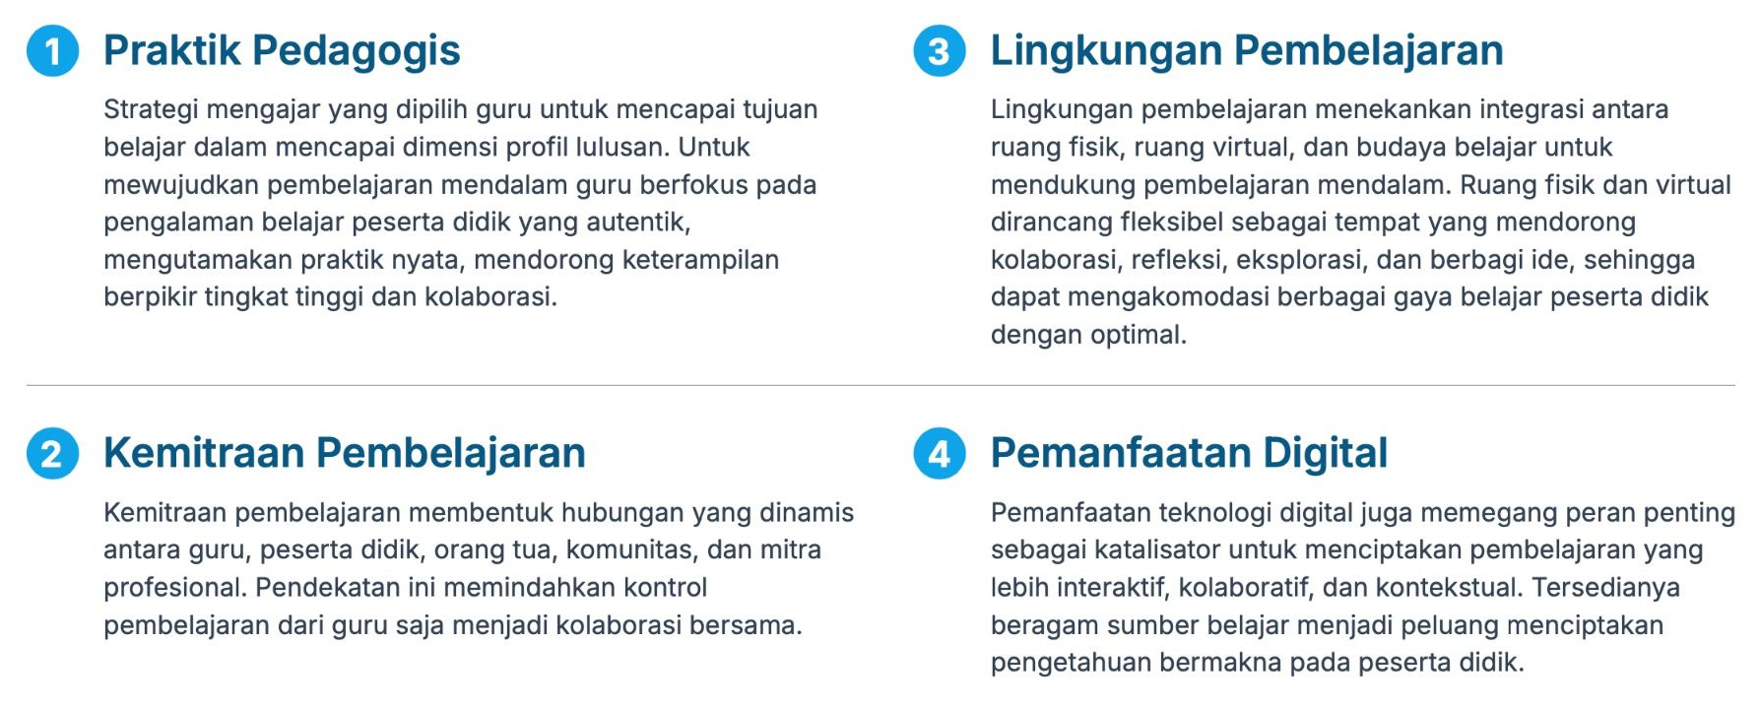
Desain Pembelajaran:
Menentukan kerangka pembelajaran (praktis pedagogis, kemitraan pembelajaran, lingkungan pembelajaran, pemanfaatan digital)

Slide 17
Desain Pembelajaran:
Kementerian Pendidikan Dasar dan Menengah
Menentukan kerangka pembelajaran (praktis pedagogis, kemitraan pembelajaran, lingkungan pembelajaran, pemanfaatan digital)
Menentukan kerangka pembelajaran dalam pembelajaran mendalam mencakup beberapa aspek penting:
Praktik Pedagogis – Memilih model/strategi/metode yang mendorong eksplorasi dan pemecahan masalah, untuk mencapai tujuan pembelajaran agar murid aktif membangun pemahaman mendalam, misalnya pembelajaran berbasis proyek, pembelajaran inkuiri, dsb.
Kemitraan Pembelajaran – Melibatkan berbagai pihak seperti guru lintas mata pelajaran, orang tua, industri, atau komunitas untuk memperkaya pengalaman belajar. Kolaborasi ini dapat dilakukan melalui diskusi, mentoring, atau kunjungan lapangan, dll.
Lingkungan Pembelajaran – Menciptakan ruang belajar yang mendukung eksplorasi dan kolaborasi, baik dalam bentuk fisik (kelas interaktif, laboratorium, ruang kreatif) maupun virtual (forum diskusi, platform LMS).
Pemanfaatan Digital – Menggunakan teknologi seperti e-learning, simulasi, augmented reality (AR), dan kecerdasan buatan (AI) untuk meningkatkan aksesibilitas, interaktivitas, dan personalisasi pembelajaran sesuai kebutuhan murid.

Slide 18
Perencanaan Pembelajaran Mendalam
Kementerian Pendidikan Dasar dan Menengah
3
Pengalaman Belajar
Merancang pembelajaran dengan prinsip berkesadaran, bermakna, dan menggembirakan
Mendeskripsikan pengalaman belajar memahami, mengaplikasi, dan merefleksi

Slide 19

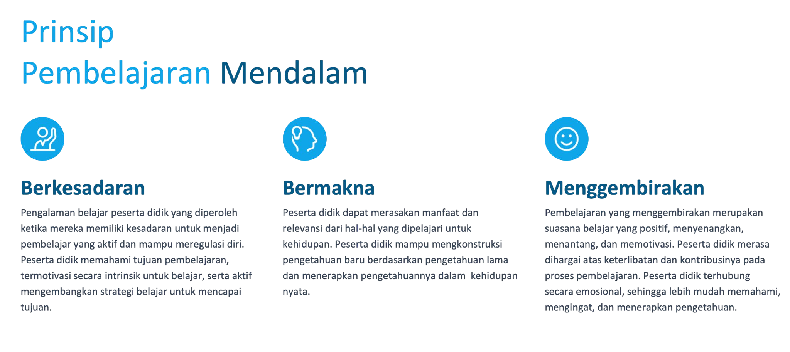
Kementerian Pendidikan Dasar dan Menengah

Slide 20
Kementerian Pendidikan Dasar dan Menengah
Bagaimana menerapkan prinsip PM dalam perencanaan?
Berkesadaran diterapkan dengan merencanakan kegiatan yang memberikan kenyamanan peserta didik dalam belajar, Fokus, konsentrasi, dan perhatian. Melalui prinsip ini dapat melibatkan proses berpikir yang terbuka terhadap perspektif baru serta membangun keingintahuan terhadap pengetahuan dan pengalaman baru.
Bermakna diterapkan dengan merancang pembelajaran yang kontekstual dan/atau relevan dengan kehidupan nyata, terkait dengan pengalaman sebelumnya, bermanfaatan pengalaman belajar untuk diterapkan dalam konteks baru, dan terkait dengan bidang ilmu lain untuk menjadi pembelajar sepanjang hayat.
Menggembirakan diterapkan dengan memastikan bahwa proses pembelajaran berlangsung secara interaktif dengan aktivitas pembelajaran yang menarik, menginspirasi, menantang dan memotivasi, serta menunjukkan keberhasilan belajar.

Slide 21

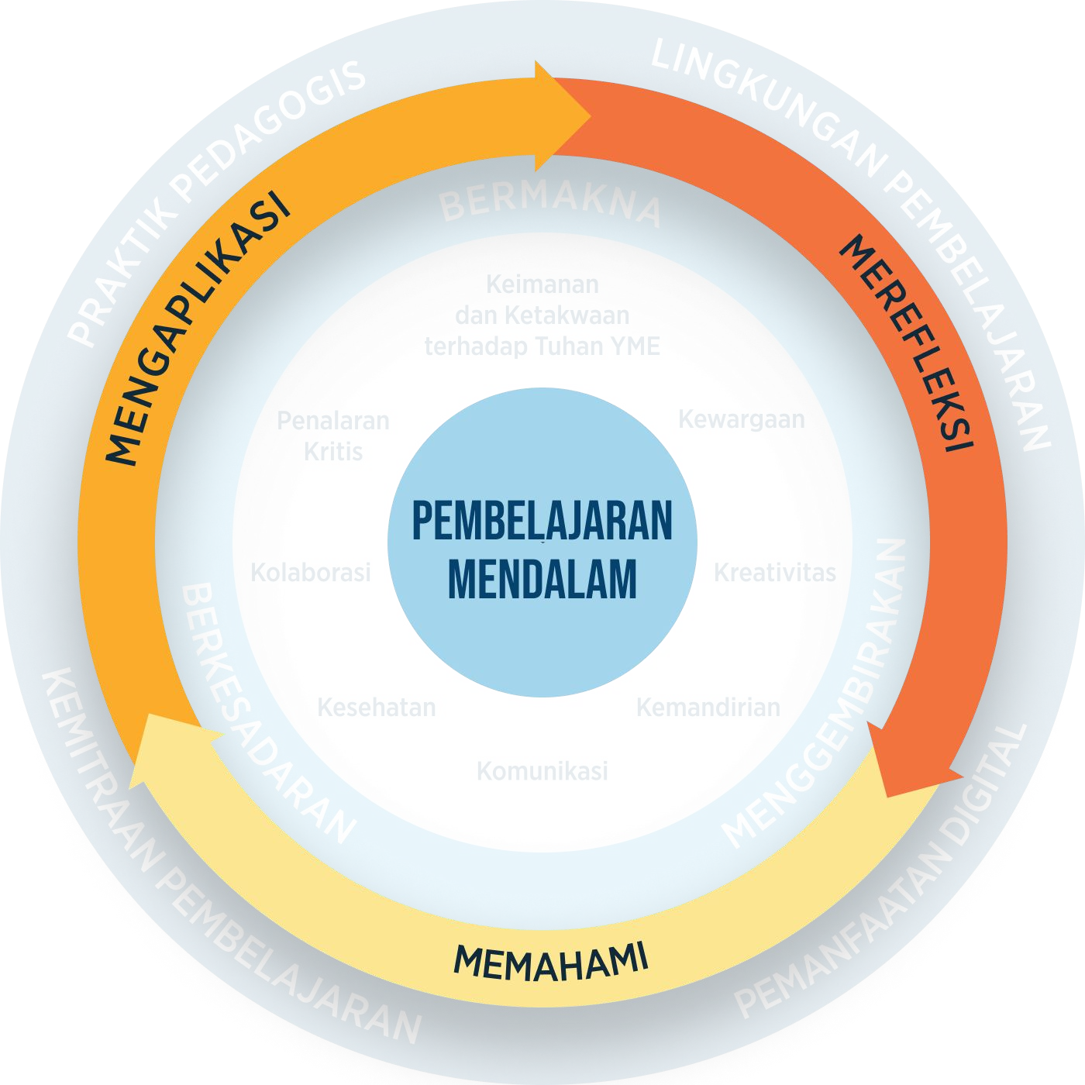
Pengalaman belajar dilakukan secara bertahap untuk mencapai level PM
Kementerian Pendidikan Dasar dan Menengah
Pengetahuan Esensial
Pengetahuan Aplikatif
Pengetahuan Nilai dan Karakter
Pendalaman Pengetahuan Regulasi Diri

Slide 22
Perencanaan Pembelajaran Mendalam
Kementerian Pendidikan Dasar dan Menengah
4
Asesmen
Asesmen pada awal pembelajaran
Asesmen pada proses pembelajaran
Asesmen pada akhir pembelajaran

Slide 23
Kementerian Pendidikan Dasar dan Menengah
Asesmen Pembelajaran
Asesmen pada Awal Pembelajaran perlu direncanakan untuk mendapatkan bukti kesiapan belajar secara emosional dan mental, pengetahuan awal, dan kebutuhan belajar murid (tuntutan capaian pembelajaran dalam kurikulum, tingkat pemenuhan prasyarat dari CP, dan minat atau keinginan). Metode: analisis pencapaian CP sebelumnya, pre-test, diskusi awal, kuesioner, dll.
Asesmen selama Proses Pembelajaran direncanakan untuk memantau perkembangan belajar murid, memberikan umpan balik untuk perbaikan kontinyu (baik dari guru ke murid, maupun dari murid ke guru), melalui beragam teknik, antara lain: observasi, refleksi, diskusi, kuis, atau jurnal pembelajaran.
Asesmen hasil Pembelajaran direncanakan untuk mengukur pencapaian kompetensi sebagai bukti keberhasilan pembelajaran dengan beragam cara, antara lain: tes, portofolio, proyek, presentasi, dsb.
Asesmen harus dipastikan selaras dengan tujuan pembelajaran dan pengalaman belajar yang didesain.

Slide 24

Proses penyusunan perencanaan pembelajaran
Menganalisis Capaian Pembelajaran
Menyusun Tujuan Pembelajaran dan Alurnya
Merencanakan Pembelajaran dan Asesmen
Catatan: Proses perancangan kegiatan pembelajaran ini diperuntukkan bagi pendidik yang akan merencanakan pembelajaran secara mandiri.

Slide 25









Identifikasi | Komponen Minimum Perencanaan pembelajaran
 | Dimensi Profil Lulusan: Pilihlah dimensi profil lulusan yang akan dicapai dalam pembelajaran
Desain Pembelajaran
 | Tujuan Pembelajaran : Tuliskan tujuan pembelajaran yang mencakup kompetensi dan konten pada ruang lingkup materi dengan menggunakan kata kerja operasional yang relevan.
 |  | Praktik Pedagogis: Tuliskan Model/Strategi/Metode pembelajaran yang dipilih untuk mencapai tujuan belajar, seperti pembelajaran berbasis masalah, pembelajaran berbasis proyek, pembelajaran inkuiri, pembelajaran kontekstual, dan sebagainya.
 | Kemitraan Pembelajaran (opsional): Tuliskan kegiatan kemitraan atau kolaborasi dalam dan/atau luar lingkup sekolah, seperti kemitraan antar guru lintas mata pelajaran, antar murid lintas kelas, antar guru lintas sekolah, orang tua, komunitas, tokoh masyarakat, dunia usaha dan dunia industri kerja, institusi, atau mitra profesional.
 |  | Lingkungan Pembelajaran: Tuliskan lingkungan pembelajaran yang ingin dikembangkan dalam budaya belajar, ruang fisik dan/atau ruang virtual. Budaya belajar dikembangkan agar tercipta iklim belajar yang aman, nyaman, dan saling memuliakan. Contoh: memberikan kesempatan kepada siswa untuk menyampaikan pendapatnya dalam ruang kelas dan forum diskusi pada platform daring (ruang virtual bersifat opsional).
 |  | Pemanfaatan Digital (opsional): Tuliskan pemanfaatan teknologi digital untuk menciptakan pembelajaran yang interaktif, kolaboratif, dan kontekstual. Contoh: video pembelajaran, platform pembelajaran, perpustakaan digital, forum diskusi daring, aplikasi penilaian, dan sebagainya.

Slide 26
Pengalaman Belajar | Langkah-Langkah Pembelajaran
 | Pada tahap ini, peserta didik aktif terlibat dalam pengalaman belajar memahami, mengaplikasi, dan merefleksi dalam suasana yang saling memuliakan. Guru menerapkan prinsip pembelajaran berkesadaran, bermakna, menyenangkan untuk mencapai tujuan pembelajaran. Pengalaman belajar dapat dilaksanakan dalam beberapa kali pertemuan. Memahami (tuliskan prinsip pembelajaran yang digunakan: berkesadaran, bermakna, dan/atau menggembirakan) Tuliskan kegiatan pembelajaran yang memfasilitasi peserta didik untuk terlibat aktif mengonstruksi pengetahuan agar dapat memahami secara mendalam konsep atau materi dari berbagai sumber dan konteks. Pengetahuan pada fase ini terdiri dari pengetahuan esensial, pengetahuan aplikatif, dan pengetahuan nilai dan karakter. Mengaplikasi (tuliskan prinsip pembelajaran yang digunakan: berkesadaran, bermakna, dan/atau menggembirakan) Tuliskan kegiatan yang mengondisikan pengalaman belajar yang menunjukan aktivitas peserta didik mengaplikasi pemahaman secara kontekstual atau kehidupan nyata (hidup, kehidupan, dan/atau penghidupan). Proses mengaplikasi ini merupakan bagian dari pendalaman pengetahuan untuk menghasilkan pengembangan kompetensi. Merefleksi (tuliskan prinsip pembelajaran yang digunakan: berkesadaran, bermakna, dan/atau menggembirakan) Tuliskan kegiatan yang mampu memfasilitasi peserta didik: a. mengevaluasi dan memaknai proses serta hasil dari tindakan atau praktik nyata yang telah mereka lakukan dan menentukan tindaklanjut ke depan. b. mengelola proses belajarnya secara mandiri, dengan meneruskan dan mengembangkan strategi belajar yang berhasil dan memperbaiki yang belum berhasil dengan tetap meningkatkan motivasi belajar dan kepercayaan diri.
Asesmen Pembelajaran | Tuliskan teknik dan instrumen penilaian yang digunakan dilaksanakan melalui asesmen sebagai pembelajaran (assess | pada awal, proses, dan akhir pembelajaran. Asesmen dalam pembelajaran mendalam ment as learning) yang menekankan pada penilaian diri dan penilaian sejawat , asesmen ankan pada umpan balik, dan asesmen hasil pembelajaran (assessment ofi learning) yang empertimbangkan karakteristik peserta didik. Contoh: Penilaian Sejawat, Penilaian Diri, nilaian Berbasis Kelas, Penilaian Kinerja, Tes tertulis, Tes lisan, dan sebagainya.
 | untuk pembelajaran (assessment fior learning) yang menek menekankan pada pencapaian dan tindak lanjut dengan
 | Penilaian Proyek, Penilaian Produk, Observasi, Portofolio, Pe
m
Bahan Bacaan Modul 5 Pembelajaran Mendalam: Perencanaan Pembelajaran

Slide 27
Terima kasih

